Slide 1
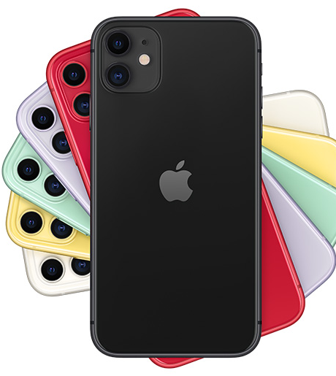
קבוצה 1
אביאל דרעי – 206299729
רותם דאר – 311352934
יהונתן מזרחי – 322899675
שי קורדנה - 318773132
פרויקט תוכנה JAVA
Mobile Phone Management System

Slide 2
תיאור המערכת
המערכת הכללית היא מימוש אפליקציות של טלפון נייד.
המערכת כוללת את האפליקציות הבאות – ספר טלפונים, SMS,יומן, מדיה, אפליקציית GOOGLE ומשחק - BLACK JACK.
ה GUI הכללי של המערכת ממומש על ידי JOPTIONPANE.
בחלק הזה של הפרויקט מימשנו את המשחק Black Jack, הוספנו מחלקות מתאימות, ומימשנו GUI מתאים ומשודרג, על מנת שהמשחק יהיה ידידותי למשתמש.
באופן כללי, מימשנו את המערכת שלנו על פי עקרונות OOP, השתמשנו בפאנלים, תמונות, מוזיקה ועבודה עם קבצים חיצוניים.

Slide 3
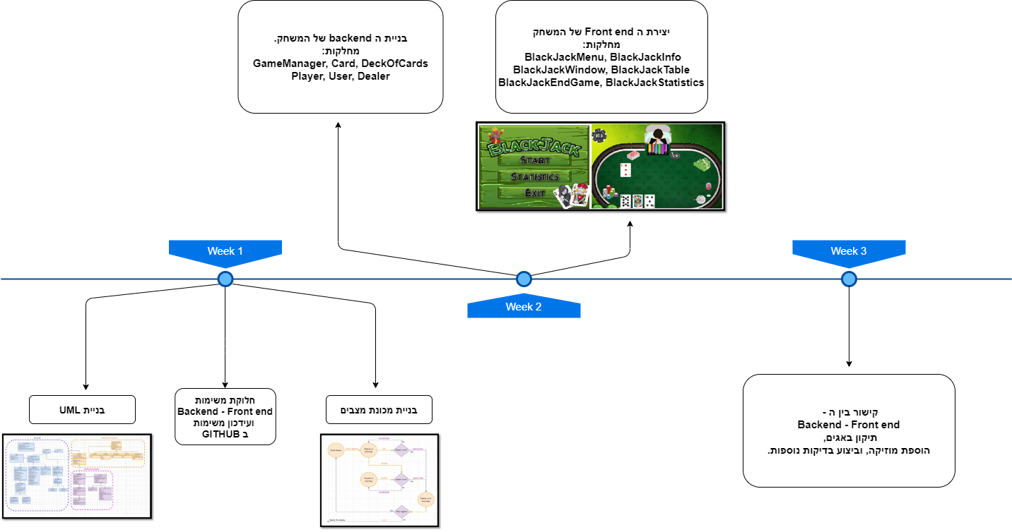
Milestones

Slide 4
פונקציונליות
פונקציונליות של אפליקציות – Phone Book,SMS,DIARY,MEDIA הם על פי הנחיות התרגילים הקודמים.
אפליקציית GOOGLE –
קבלת בקשה לחיפוש ופתיחת דף גוגל עם התוצאות המתאימות.
שמירת 5 חיפושים אחרונים שבוצעו.
Black Jack – המערכת כוללת את התכונות הבאות:
ערבוב קלפים.
הוצאת קלף באופן רנדומלי.
המערכת מסוגלת להציג את הסטטיסטיקה של המשתמש – כמות הניצחונות, רווח מהמשחקים וכו'.
המערכת מדמה את פעולת ה DEALER.
המערכת מקבלת ומבצעת את בקשת המשתמש בהתאם לחוקי המשחק – HIT/STAND/EXIT.
המערכת מבצעת בקרה בכל שלב במשחק על מנת להחליט מי ניצח.
המערכת יודעת לעקוב אחרי מצב הרווח של המשתמש במהלך המשחק.
המערכת יודעת לשמור את תוצאות המשחק האחרון.
המערכת בעלת ממשק גרפי, עבודה עם תמונות ומוזיקה בשביל שיהיה נוח וידידותי למשתמש.

Slide 5
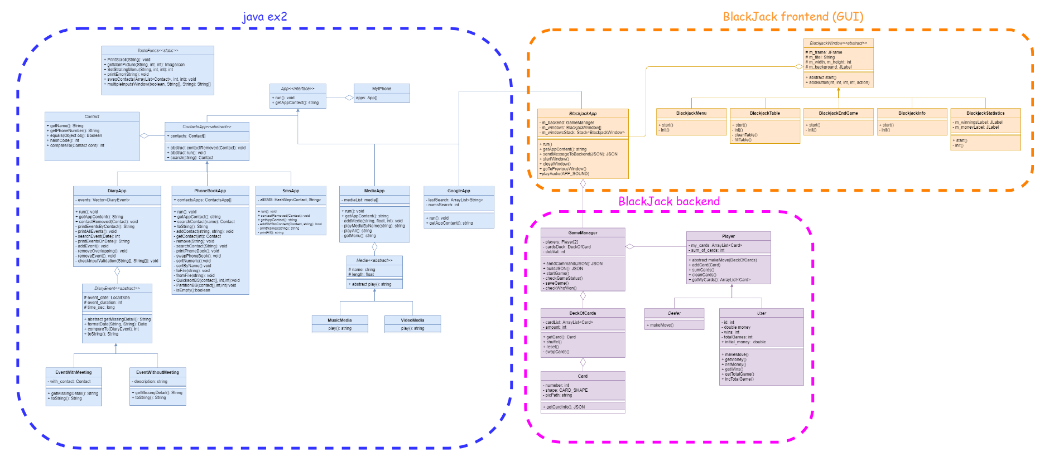
UML
UML
https://drive.google.com/file/d/1BhWTOfFhSiSLO6ZeSvqNYclcsLmOue4q/view

